Slide 1
公開授課課程說明
主題：國中滋味
主持人：鄭秀琴校長
蔡青芝老師
教學者：敦化國中 范郁如老師

Slide 2
國中滋味？

Slide 3
主題架構
國中滋味
國中之味
我們的設計
製作與分享
-1.回顧國中生活點滴
-2.連結味覺感受
-3.分組(味覺定調)
-1.平板蒐集資料
小組決定代表菜餚
-2.菜卡製作、烹調分工
-1.烹調實作
-2.分享國中滋味

Slide 4
名稱 | 國中滋味/國中之味
年級 | 九年級 | 教學節數 | 第1節/共3節
能力 指標 | 1-4-1 探索自我發展的過程，並分享個人的經驗與感受。 (第一堂、第三堂) 1-4-3 掌握資訊，自己界定學習目標、製定學習計畫並 執行。 (第二堂)
教學 目標 | 1.回顧國中三年生活點滴，透過味覺的聯結總結出國中 的滋味。 2.運用三年所學與資料的蒐集，嘗試設計與製作符合國 中滋味的菜餚並與他人分享。
活動 方式 | 高層次紙筆測驗、小組討論、實作
課程內容

Slide 5
教學流程
1.回顧國中三年生活點滴
2.生活點滴帶給你的味覺聯想
3.整體而言，國中滋味…
4.分享&簽名與分組
5.交代下週課程

Slide 6
其他班級作業
L1

Slide 7
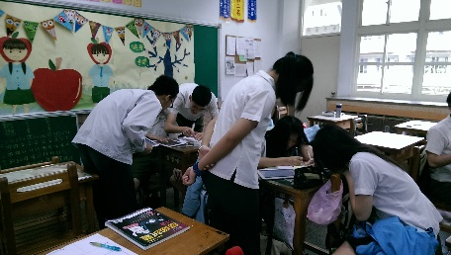
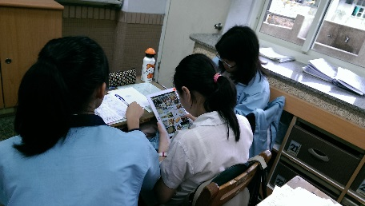
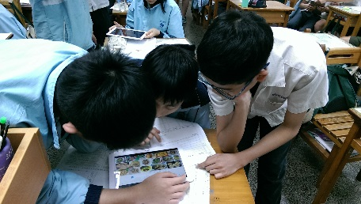
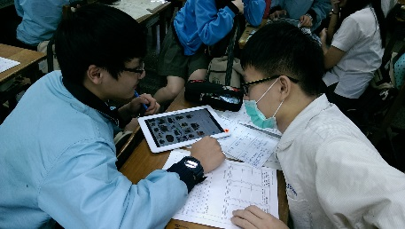
其他班級作業L2
菜名：
毛蟲在土裡
菜名：
冰糖葫蘆
設計理念：
雖然九年級生活充滿壓力，無論是課業或是父母的期許；七八年級的美好回憶仍然歷歷在目。這個作品象徵著朋友間的甜美生活，未來在進入了高中生活就像毛毛蟲一樣正在化蛹等著展翅高飛迎接未來。(917)
設計理念：
國中滋味就如童年時期的糖葫蘆般，外甜內酸，有甜蜜也有辛苦。串串水果連接在一起就如朋友們同歡樂，共患難。雖天下無不散的宴席，但曾經的友情永不忘記(918)

Slide 8
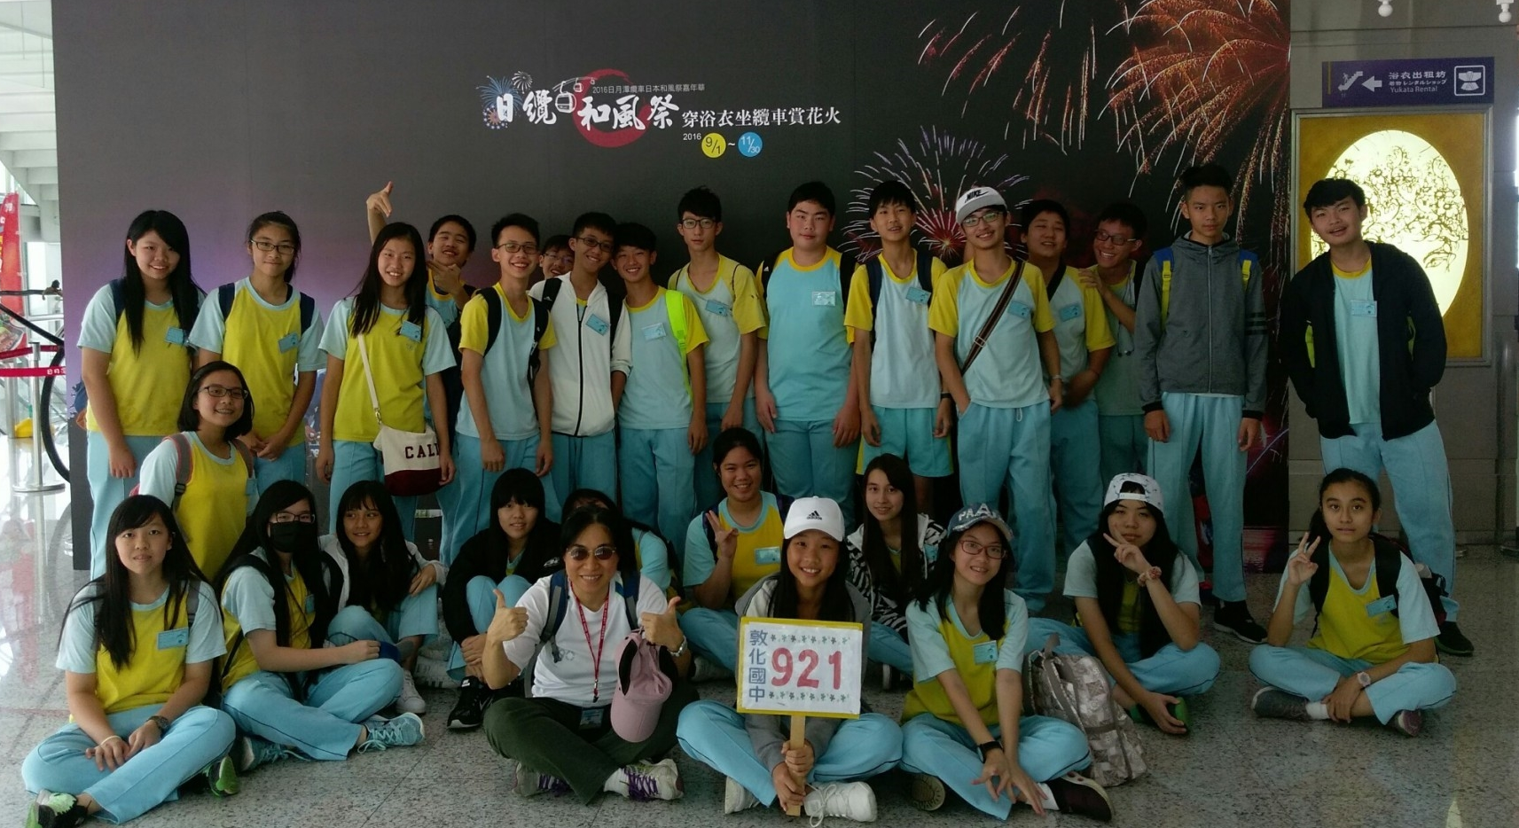
學生背景說明—921

Slide 9
學生背景說明—921
本學年新接的班級。
多在班級教室上課未分組進行課程。
學生學習還算認真投入，作業用心(椅)
班級氣氛佳，同學間能互相協助(鐘)。
會考後各班學習狀況緩慢~

Slide 10
學生座位表
黑板
第3組
第2組
第1組
33
13
36
7
21
1
34
14
8
22
2
35
15
29
9
23
3
工作桌
第5組
第4組
30
10
4
31
11
25
5
32
12
26
6

Slide 11
敬請參與教師配合事項-1
分組：依觀課記錄表分5組
觀察焦點：
1-2是否有熱衷學習的環境？
2-2是否引發學生的學習動機？；2-5學生是否投入參與學習？
2-6是否發現有特殊表現的學生？(學生互動、分組設計)
3-4學生學習思考程度是否深化？(學生學習成功或學習困惑之處)
活動流程難易恰當及順暢與否

Slide 12
敬請參與教師配合事項-2
其他配合事項：
從頭到尾觀察一組學生為原則。
請觀課教師專注於觀察與紀錄，勿拍照或攝影，也請不和學生交談，以免干擾學生的學習。
請勿交談，使用手機請關機或靜音 。
教室空間有限，無法安排足夠椅子， 不便之處敬請包涵！

Slide 13
觀課重點
不對教師教學做評價，而是觀察學生學習表現。
不對教學者提出建言，而是觀摩後自己學到了什麼。
觀察學生學習表現，並紀錄具體事實。
觀察學生學習表現的參考面向：全班學習氣氛、學生學習歷程、學生學習結果。
觀課教師請分組觀課，觀課後請就該組學生的學習表現給予正向的回饋。

Slide 14
觀課紀錄表
觀課時請填寫「觀課記錄表」（影印後發回）
面向 | 1.全班學習氣氛 | 2.學生學習動機與歷程 | 3.學生學習結果
參考項目 | 1-1是否有安心學習的環境？ 1-2是否有熱衷學習的環境？ 1-3是否有聆聽學習的環境？ | 2-1老師是否關照每個學生的學習？ 2-2是否引發學生學習動機？ 2-3學生是否相互關注與傾聽？ 2-4學生是否互相協助與討論？ 2-5學生是否投入參與學習？ 2-6是否發現有特殊表現的學生？ | 3-1學生學習是否成立？如何發生？何時發生？ 3-2學生學習的困難之處是什麼？ 3-3挑戰伸展跳躍的學習是否產生？ 3-4學生學習思考程度是否深化？

Slide 15
觀課後
請回到分組座位參與議課及綜合座談。
請觀課教師在小卡上，給予被觀課學生回饋。
離開前，請您將小卡交給工作夥伴，謝謝!

Slide 16
謝謝大家！

